Slide 1
NGB aangenomen als lid binnen NOC*NSF

Slide 2
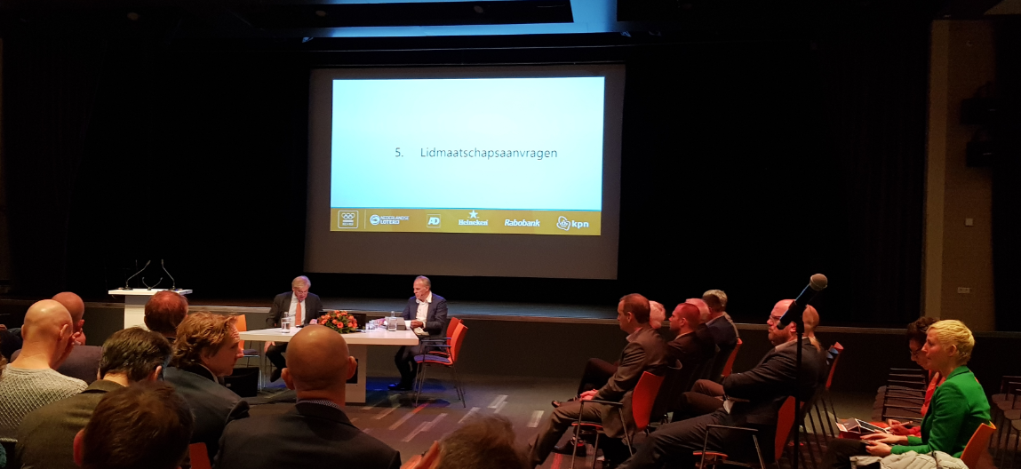
Het spannende moment breekt aan….

Slide 3
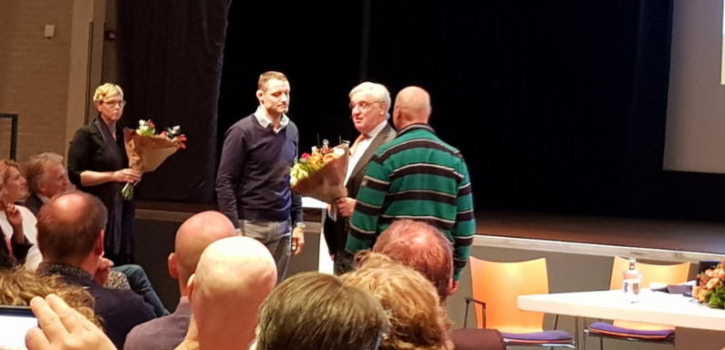
De survival run bond wordt aspirant lid af en gaat verder als direct lid, Marc Huizinga ontvangt felicitaties. De Gewichthef bond krijgt zijn entree als aspirant lid, voorzitter Remco Eenink ontvangt op zijn beurt de felicitaties.

Slide 4
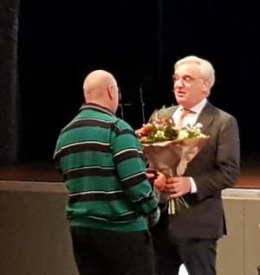
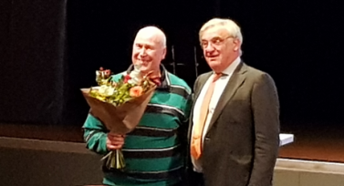
Uiterst plezierig welkom door bestuur voorzitter Andre Bolhuis

Slide 5
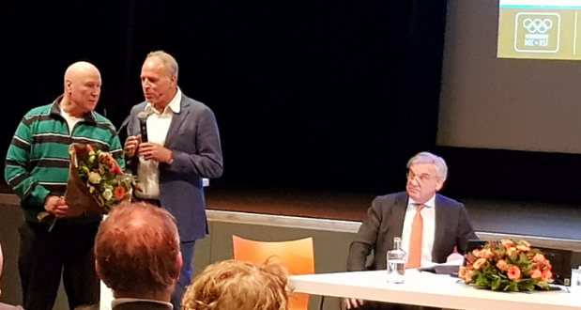
Remco mag even speechen, “maar alstublieft niet te lang”, zegt Algemeen Directeur Gerard Dielissen. Remco begint dus met: “Weten jullie dat in 1905…. Bulderend gelach in de zaal stijgt op! Remco vertelt verder dat bij de IWF 198 landen zijn aangesloten. In 80-85 % van deze landen is het gewichtheffen een profsport. Nederland presteert op Ek`s regelmatig met plaatsen 4 t/m 7. Enzo heeft zelfs op EK U17 zilver gewonnen en op Olympische Jeugdspelen brons.

